Slide 1
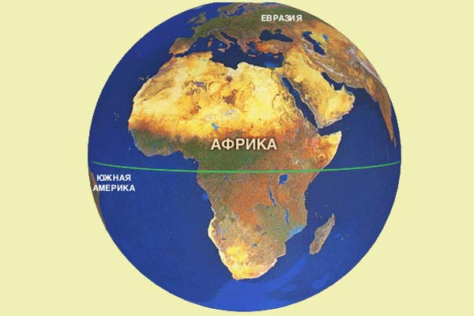
Африка

Slide 2
Географическое положение

Slide 3
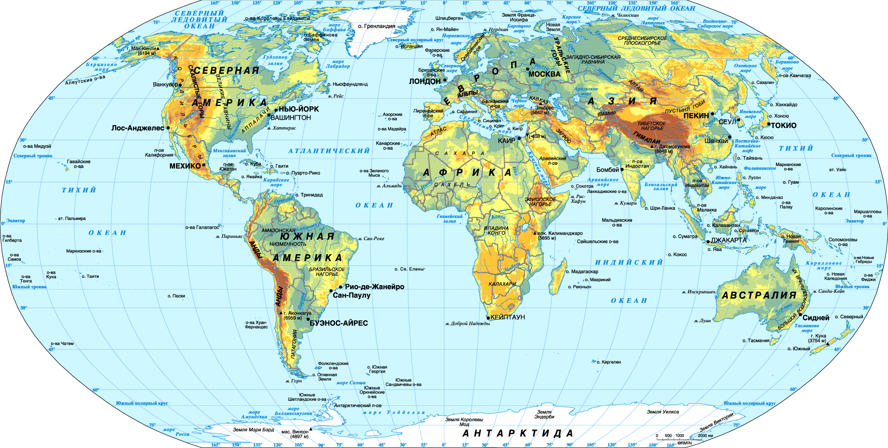
Физическая карта мира
Африка

Slide 4
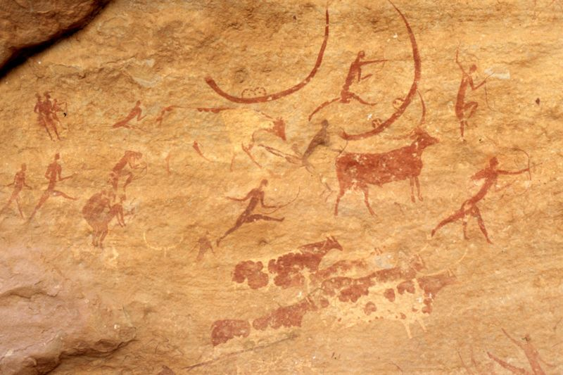
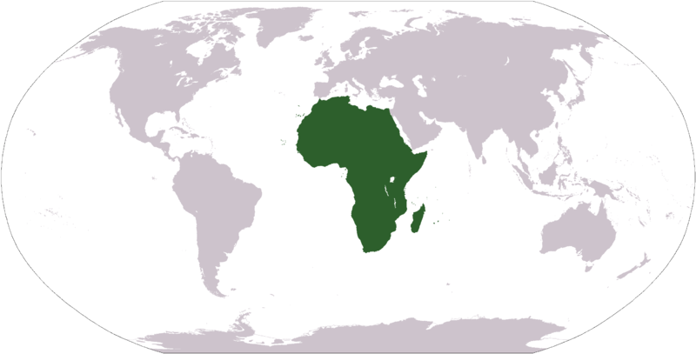
Африка на карте мира

Slide 5
План изучения географического
положения материака
Определить, как расположен материк относительно экватора, тропиков, (полярных кругов), нулевого меридиана.
2. Найти крайние точки материка, определить их координаты и протяженность материка в градусах и километрах с севера на юг и с запада на восток.
3. Определить, какие океаны и моря омывают материк.
4. Как расположен материк относительно других материков.

Slide 6
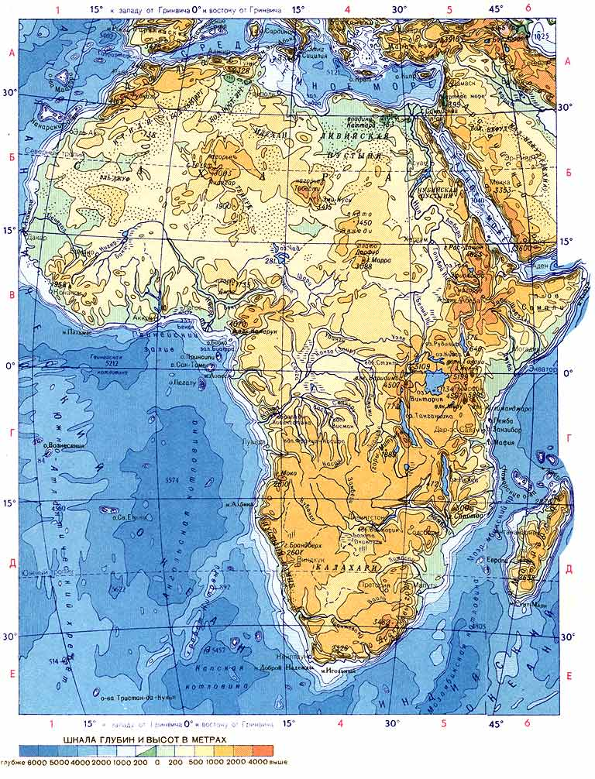
ОСОБЕННОСТИ ГЕОГРАФИЧЕСКОГО ПОЛОЖЕНИЯ
1. Африка почти посередине
пересекается экватором
2. Большая часть лежит между тропиками, поэтому Африка самый жаркий материк.
3. Крайняя северная и крайняя южная точки почти одинаково удалены от экватора

Slide 7
1. Северная – мыс Бен-Секка
Географические координаты
37гр. с.ш. и 10 гр. в.д.
2. Южная – мыс Игольный
Географические координаты
36 гр. ю.ш. и 20 гр. в.д.
КРАЙНИЕ ТОЧКИ
3. Западная – мыс Альмади
Географические координаты
15 гр. с.ш и 16 гр. з.д.
4. Восточная – мыс Рас-Хафун
Географические координаты
12 гр. с.ш и 52 гр. в.д.

Slide 8
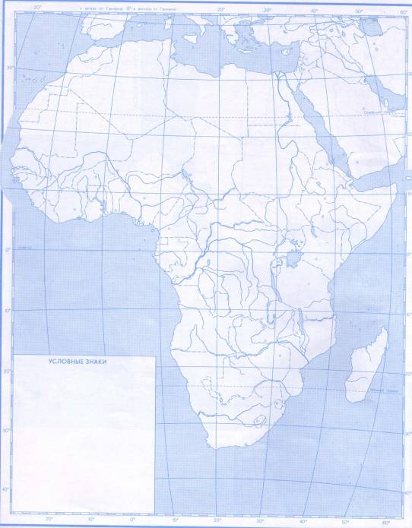
Определить размеры материка
1. Расстояние с севера на юг
по 20 меридиану в градусах и км
32 + 37 = 69 (градусов)
69 х 111 = 7659 (км)
2. Расстояние с запада на восток по 10 параллели в градусах и км
15 + 52 = 67 (градусов)
67 х 109,6 = 7343,2 (км)
3. Сравнить расстояния,
сделать выводы

Slide 10
Выдающиеся объекты и явления
Крупнейшая пустыня Земли – Сахара (7,8 млн. км²)
Наибольшая высота – влк. Килиманджаро (5895 м)
Наименьшая высота – уровень оз. Ассаль (- 157 м)
Крупнейшие реки: Нил (с Кагерой)- 6671км
Конго (с Луалабой) – 4700 км
Нигер – 4184 км
Крупнейшие озёра : Виктория – 69 485 км²
Танганьика – 32 900 км²
Ньяса – 29 604 км²
Крупнейшие вершины : г. Кения – 5199 м
Маргерита пик – 5109 м
Рас-Дашэн – 4620 м
вулканы : Килиманджаро – 5895 м
Карисимби – 4507 м
Камерун – 4100м

Slide 11
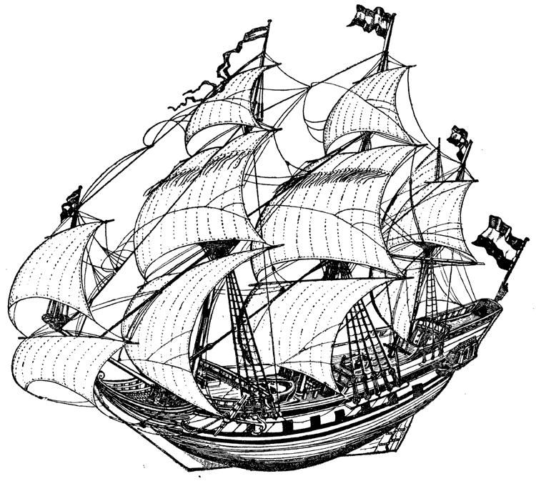

Slide 12
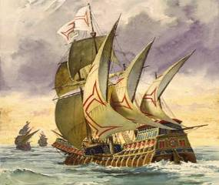
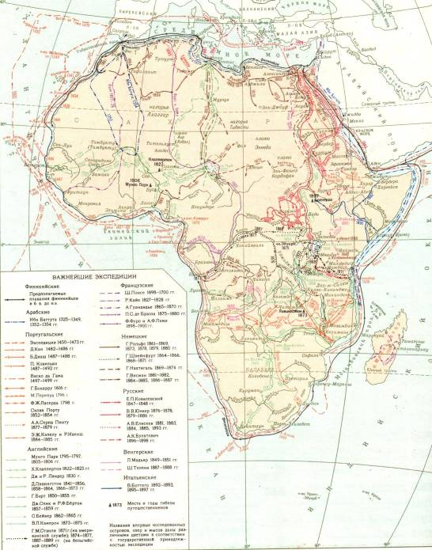
КАРТА ИССЛЕДОВАНИЯ
АФРИКИ

Slide 13
История исследования
исследователи | страна | дата | Вклад в исследование
Древние греки |  |  | Заселили и исследовали северную часть Африки.
Египтяне |  |  | Заселяли и исследовали северо-восточную часть Африки. Сомали
Бартоламеу Диаш | Португалия | 15-16 в.в. | Открыл м. Доброй Надежды, обогнул южную оконечность материка.
Васко да Гама | Португалия | 15-16 в.в. | Открыл новый путь в Индию. Завершение открытия берегов материка.
Давид Ливингстон | Англия | 19 в | Исследования реки Замбези, открыл водопад Виктория, изучил верховья реки Конго,оз. Ньяса
Генри Стенли | США | 19 в. | Плавание вокруг оз. Танганьика и Виктория. От истока до устья р.Конго. Открытие реки Кагера
Егор Ковалевский | Россия | Конец 19 в. | Изучение северо-восточной Африки
Василий Юнкер | Россия | Конец 19 в. | Изучение центральной и восточной Африки.

Slide 14
История исследования Африки
1.Начальныйэтап исследования Африки (2-е тыс. до н. э. — до 6 в.)
Начало изучения Африки относится к глубокой древности. Древние египтяне осваивали северную часть континента, продвигаясь вдоль побережья от устья Нила до залива Сидра, проникали в Аравийскую, Ливийскую и Нубийскую пустыни. Около 6 в. до н. э. финикийцы совершали длительные морские походы вокруг Африки. В 6 в. до н. э. карфагенянин Ганнон мореплаватель предпринял плавание вдоль западного побережья континента. Согласно записи на плите, оставленной им в одном из храмов Карфагена, он достиг внутренней части Гвинейского залива, куда европейцы проникли спустя почти две тысячи лет. В период римского владычества и позднее рыбацкие суда достигали Канарских островов, римские путешественники проникали глубоко в Ливийскую пустыню (Л. К. Бальб, С. Флакк). В 525 византийский купец, мореплаватель и географ Козьма Индикоплов поднялся вверх по реке Нил, пересек Красное море и объездил побережье восточной Африки. Он оставил 12-томное сочинение, служившее единственным для своего времени источником сведений о реке Нил и сопредельных территориях.

Slide 15
Второй этап исследования Африки — арабские походы (7-14 вв.)
После завоевания Северной Африки (7 в.) арабы много раз пересекали Ливийскую пустыню и пустыню Сахару, начали изучать реки Сенегал и Нигер, озеро Чад. В одной из наиболее ранних географических сводок Ибн Хордадбеха в 9 в. содержатся сведения о Египте и торговых путях в эту страну. В начале 12 в. Идриси показал Северную Африку на карте мира, которая по точности значительно превосходила существовавшие тогда в Европе карты. Ибн Баттута в 1325-49, выйдя из Танжера, пересек северную и восточную Африку, посетил Египет. Позднее (1352-53) он прошел Западную Сахару, побывал в г. Тимбукту на реке Нигер и затем возвратился назад через Центральную Сахару. Оставленное им сочинение содержит ценные сведения о природе посещенных им стран и нравах населяющих их народов.

Slide 16
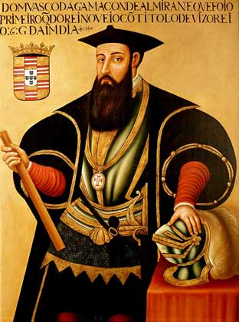
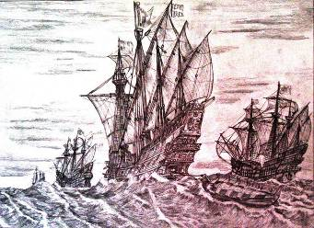
Третий этап исследования Африки — путешествия XV - XVII вв.
Корабли Васко да Гама
Васко да Гама –
португальский путешественник

Slide 17
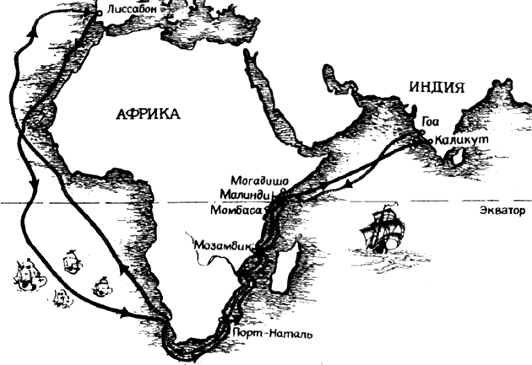
Маршрут Васко да Гама
В 1498 году португальский путешественник Васко да Гама, завершая открытие морского пути в Индию, обогнул Южную Африку, прошел вдоль восточного побережья материка, впервые из европейцев пересек Индийский Океан и достиг побережья Индии.

Slide 18
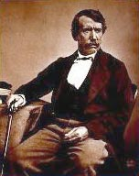
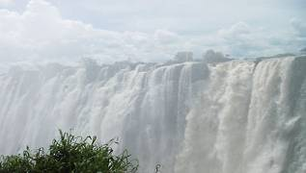
Четвертый этап - современный
ДАВИД ЛЕВИНГСТОН (1813-1873)
Исследовать внутренние районы Африки европейцы начали только в конце 19 века, когда быстро развивающимся странам Европы потребовались земли, где можно было бы добывать дешевое промышленное сырье и выгодно сбывать готовые товары.
В середине 19 века несколько путешествий вглубь материка совершил английский исследователь Давид Левингстон. Он пересек Южную Африку с запада на восток, исследовал реку Замбези, открыл на ней большой красивый водопад, названный им в честь королевы Англии Виктории.
Он дал описание верхнего течения реки Конго, озера Ньяса.

Slide 19
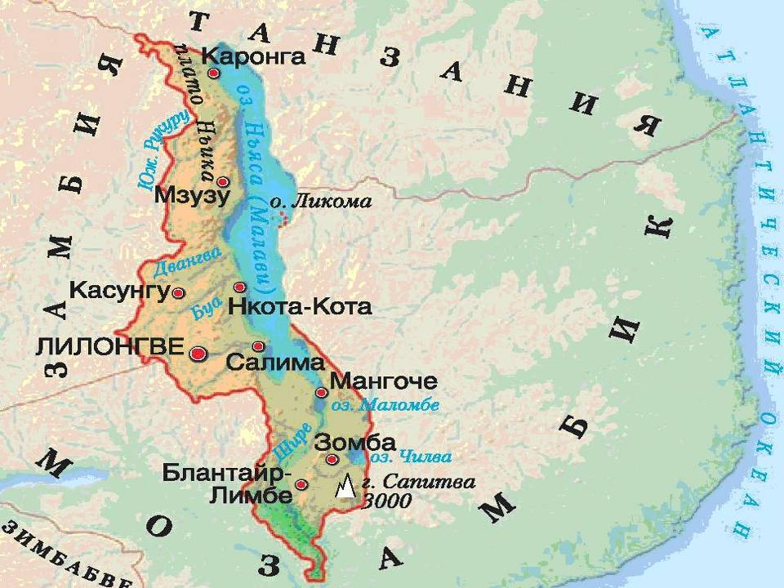

Slide 20
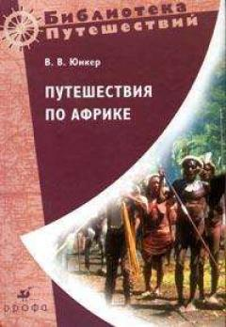
Исследование Африки русскими
путешественниками и учеными
Большой вклад в изучение природы и жизни народов Африки внесли русские исследователи. Они ставили перед собой цель – изучить далекие, неизведанные страны и собранные научные материалы сделать достоянием всего человечества.

Slide 21
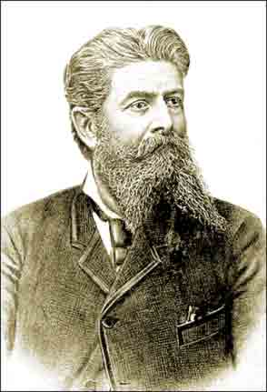
ВАСИЛИЙ ВАСИЛЬЕВИЧ ЮНКЕР
Путешествовал по Центральной и Восточной Африке в конце 19 века. Собрал интересные сведения о природе и жизни населения этих районов материка.
Проводил топографические работы, вел гидрологические и метеорологические наблюдения. Написал книгу «Путешествия по Африке».

Slide 22
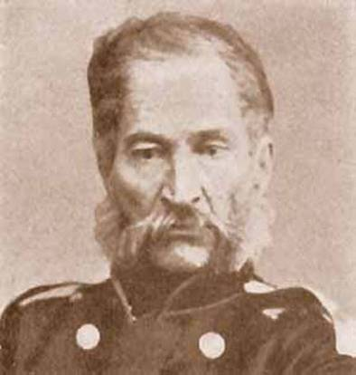
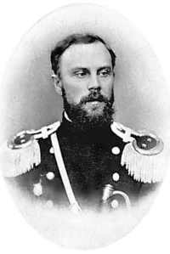
Значительный вклад в изучение северо-восточной части материка внесли Егор Петрович Ковалевский, Александр Васильевич Елисеев и другие русские исследователи.
Ковалевский Е.П.
Елисеев А.В.

Slide 23
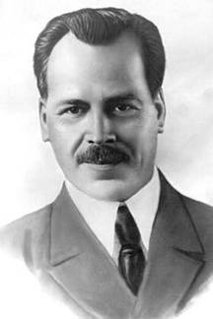
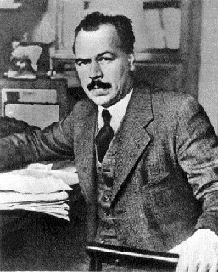
В 1926-1927 гг. была организована экспедиция в северо-восточную часть материка для изучения культурных растений Африки. Ее возглавил крупнейший ученый Николай Иванович Вавилов.
Было собрано более 6000 образцов культурных растений. Вавилов установил, что Эфиопия является родиной ценных (твердых) сортов пшеницы.

Slide 24
ЗАКРЕПЛЕНИЕ
1. Каковы особенности географического положения материка?
2. Каковы размеры материка?
3. Какова изрезанность береговой линии?
4. Какие географические объекты отделяют Африку от Европы
и Азии?
5. Назовите крайние точки Африки
6. Какие русские исследователи изучали материк?
7. Какой вклад в исследование Африки внес Давид Левингстон?

Slide 25
Рельеф

Slide 28
Рельеф восточной Африки

Slide 29
Рельеф северо-западной Африки

Slide 30
Африканская равнина

Slide 31
Капские горы

Slide 32
Столовая гора

Slide 33
Центральная Намибия

Slide 34
Вулкан Килиманджаро

Slide 35
Полезные ископаемые Африки

Slide 36
Урановые месторождения в Намибии

Slide 37
Внутренние воды

Slide 39
река Нил

Slide 40
река Замбези

Slide 41
Закат на реке Замбези

Slide 42
реки ЮАР

Slide 43
Озеро Виктория

Slide 44
Озеро Ньяса

Slide 45
Озеро Танганьика

Slide 46
Водопад на реке Голубой Нил

Slide 47
Водопад Виктория

Slide 48
Гейзер в Кении

